Slide 1
SỞ GIÁO DỤC & ĐÀO TẠO BĐ
Trường THPT Số 3 Tuy Phước
GDQP KHỐI 11
Bài 1: BẢO VỆ CHỦ QUYỀN LÃNH THỔ, BIÊN GIỚI QUỐC GIA CỘNG HÒA XÃ HỘI CHỦ NGHĨA VIỆT NAM
2 tiết
GV: BÙI VĂN THÁI

Slide 2
Bài 1: BẢO VỆ CHỦ QUYỀN LÃNH THỔ,
BIÊN GIỚI QUỐC GIA CỘNG HÒA
XÃ HỘI CHỦ NGHĨA VIỆT NAM
GDQP KHỐI 11
Yêu cầu cần đạt đối với học sinh
- Nêu được những nội dung cơ bản Chiến lược bảo vệ Tổ quốc Việt Nam xã hội chủ nghĩa trong tình hình mới;
- Nêu và phân tích được những nội dung cơ bản về chủ quyền lãnh thổ và biên giới quốc gia; những nội dung cơ bản của Công ước Liên hợp quốc về Luật biển 1982; Luật biển Việt Nam; những khái niệm về biên giới và đường biên giới đất liền, trên biển, thềm lục địa, trên không, trong lòng đất, đặc biệt là chủ quyền 02 quần đảo Hoàng Sa và Trường Sa của Việt Nam;
- Xác định và thực hiện được ý thức trách nhiệm của công dân trong quản lý, xây dựng và bảo vệ biên giới quốc gia.

Slide 3
Bài 1: BẢO VỆ CHỦ QUYỀN LÃNH THỔ,
BIÊN GIỚI QUỐC GIA CỘNG HÒA
XÃ HỘI CHỦ NGHĨA VIỆT NAM
GDQP KHỐI 11
KHỞI ĐỘNG
Trường em tổ chức ngoại khóa môn Giáo dục quốc phòng và an ninh với chủ đề: “Vùng biển Việt Nam là thiêng liêng, bất khả xâm phạm”. Bạn Hoa được phân công báo cáo về nội dung: Hoàng Sa và Trường Sa - Hai quần đảo thân yêu của Việt Nam. Theo em, bạn Hoa nên chuẩn bị những gì?

Slide 4
Bài 1: BẢO VỆ CHỦ QUYỀN LÃNH THỔ,
BIÊN GIỚI QUỐC GIA CỘNG HÒA
XÃ HỘI CHỦ NGHĨA VIỆT NAM
GDQP KHỐI 11
KHỞI ĐỘNG
Trả lời:
+ Giới thiệu khái quát về vị trí địa lí của quần đảo Hoàng Sa và Trường Sa
+ Phân tích tầm quan trọng chiến lược trong phát triển kinh tế - xã hội và an ninh - quốc phòng.
+ Khái quát những nét chính về: lịch sử bảo vệ chủ quyền, các quyền và lợi ích hợp pháp của Việt Nam đối với quần đảo Hoàng Sa và Trường Sa.
+ Phân tích chủ trương của Nhà nước Việt Nam trong việc giải quyết các tranh chấp chủ quyền trên Biển Đông.
+ Phân tích trách nhiệm của học sinh trong việc đấu tranh bảo vệ chủ quyền biển đảo của Tổ quốc.

Slide 5
Bài 1: BẢO VỆ CHỦ QUYỀN LÃNH THỔ,
BIÊN GIỚI QUỐC GIA CỘNG HÒA
XÃ HỘI CHỦ NGHĨA VIỆT NAM
GDQP KHỐI 11
I. NỘI DUNG CƠ BẢN CỦA CHIẾN LƯỢC BẢO VỆ TỒ QUỐC VIỆT NAM XHCN TRONG TÌNH HÌNH MỚI

Slide 6
Luyện tập: Bạn A cho rằng mục tiêu quan trọng nhất của Chiến lược bảo vệ Tổ quốc Việt Nam XHCN là bảo vệ vững chắc lãnh thổ của Tổ quốc, bạn B lại cho rằng mục tiêu quan trọng nhất là bảo vệ Đảng. Em hãy nhận xét ý kiến của hai bạn và nêu ý kiến của mình?
Lời giải:
- Nhận xét: ý kiến của 2 bạn A và B đều đúng, nhưng chưa đầy đủ.

Slide 7
Bài 1: BẢO VỆ CHỦ QUYỀN LÃNH THỔ,
BIÊN GIỚI QUỐC GIA CỘNG HÒA
XÃ HỘI CHỦ NGHĨA VIỆT NAM
GDQP KHỐI 11
I. NỘI DUNG CƠ BẢN CỦA CHIẾN LƯỢC BẢO VỆ TỒ QUỐC VIỆT NAM XHCN TRONG TÌNH HÌNH MỚI
1. Mục tiêu
- Bảo vệ vững chắc độc lập, chủ quyền, thống nhất, toàn vẹn lãnh thổ của Tổ quốc;
- Bảo vệ Đảng, Nhà nước, nhân dân, chế độ xã hội chủ nghĩa, nền văn hoá và lợi ích quốc gia - dân tộc;
- Giữ vững môi trường hòa bình, ổn định chính trị, an ninh quốc gia, an ninh con người;
- Xây dựng xã hội trật tự, kỉ cương, an toàn, lành mạnh để phát triển đất nước theo định hướng XHCN.

Slide 8
Quan điểm của Chiến lược bảo vệ Tổ quốc Việt Nam XHCN trong tình hình mới là gì?

Slide 9
Bài 1: BẢO VỆ CHỦ QUYỀN LÃNH THỔ,
BIÊN GIỚI QUỐC GIA CỘNG HÒA
XÃ HỘI CHỦ NGHĨA VIỆT NAM
GDQP KHỐI 11
I. NỘI DUNG CƠ BẢN CỦA CHIẾN LƯỢCC BẢO VỆ TỒ QUỐC VIỆT NAM XHCN TRONG TÌNH HÌNH MỚI
2. Quan Điểm
- Giữ vững sự lãnh đạo trực tiếp, tuyệt đối về mọi mặt của Đảng.
Kiên định mục tiêu độc lập dân tộc gắn liền
với CNXH.
Kết hợp chặt chẽ 2 nhiệm vụ xây dựng và
BVTQ.
Xây dựng sức mạnh tổng hợp của đất nước
về chính trị, tư tưởng, văn hóa.
Quán triệt đường lối độc lập, tự chủ, chủ động, tích cực hội nhập quốc tế.
Vận dụng đúng đắn về đối tác, đối tượng.

Slide 10
Bài 1: BẢO VỆ CHỦ QUYỀN LÃNH THỔ,
BIÊN GIỚI QUỐC GIA CỘNG HÒA
XÃ HỘI CHỦ NGHĨA VIỆT NAM
GDQP KHỐI 11
II. MỘT SỐ NỘI DUNG CÔNG UỚC LIÊN HỢP QUỒC VỀ LUẬT BIỂN NĂM 1982 VÀ LUẬT BIỂN VIỆT NAM
1. Công ước Liên hợp quốc về Luật Biển năm 1982

Slide 11
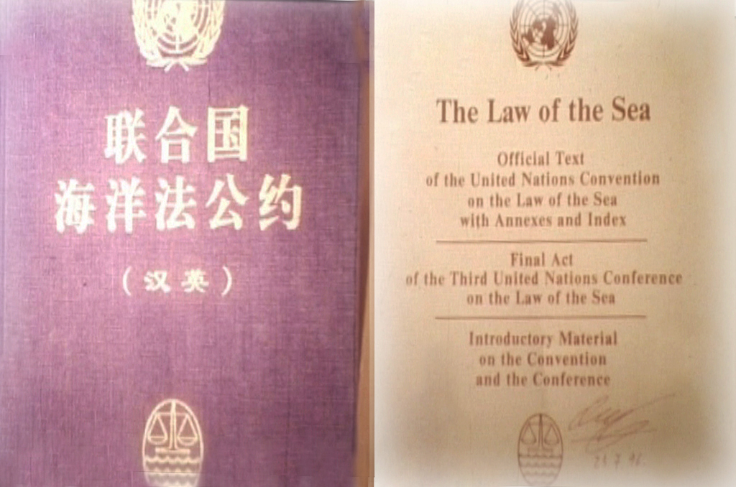
LUẬT BIỂN 1982
21

Slide 12
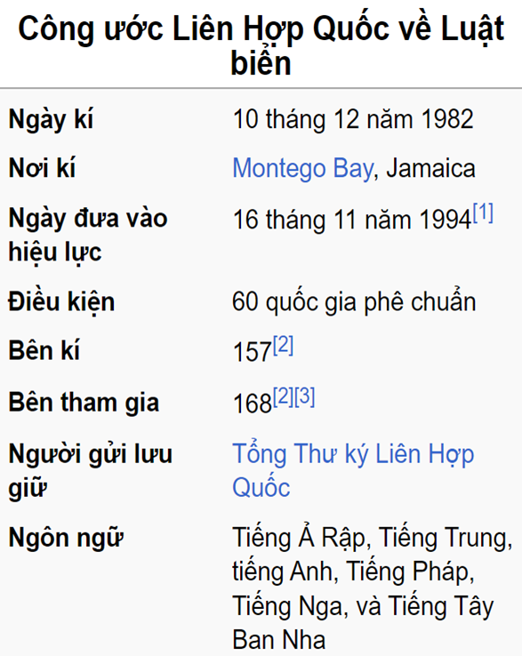
Bài 1: BẢO VỆ CHỦ QUYỀN LÃNH THỔ,
BIÊN GIỚI QUỐC GIA CỘNG HÒA
XÃ HỘI CHỦ NGHĨA VIỆT NAM
GDQP KHỐI 11
II. MỘT SỐ NỘI DUNG CÔNG UỚC LIÊN HỢP QUỒC VỀ LUẬT BIỂN NĂM 1982 VÀ LUẬT BIỂN VIỆT NAM
1. Công ước Liên hợp quốc về Luật Biển năm 1982
Công ước Liên hợp quốc về Luật Biển năm 1982:
+ Công bố ngày 10/12/1982
+ Có hiệu lực từ ngày 16/11/1994
+ Gồm 17 phần, 320 điều, 9 phụ lục, 4 nghị quyết và 1000 quy phạm pháp luật.

Slide 13
CÁC NGUYÊN TẮC CƠ BẢN CỦA LUẬT BIỂN 1982
- Tự do biển cả
- Đất thống trị biển
- Di sản chung của loài người
- Công bằng (biển cả không thuộc chủ quyền của quốc gia nào; là di sản chung của loài người)
CÁC CƠ QUAN GIẢI QUYẾT TRANH CHẤP BIỂN
b. Tòa án quốc tế về luật biển (TALB - ITLOS )
c. Tòa trọng tài về luật biển
e. Tòa trọng tài đặc biệt về luật biển

Slide 14
Công ước của Liên hợp quốc về Luật Biển năm 1982 quy định về những vấn đề gì?
Quy định về ranh giới, lãnh hải, vùng tiếp giáp, thềm lục địa; vùng biển dùng chung; giải quyết các tranh chấp trên biển; bảo vệ môi trường biển.

Slide 15
Quốc hội nước ta phê chuẩn công ước của Liên hợp quốc về Luật Biển năm 1982 có ý nghĩa như thế nào?

Slide 16
Bài 1: BẢO VỆ CHỦ QUYỀN LÃNH THỔ,
BIÊN GIỚI QUỐC GIA CỘNG HÒA
XÃ HỘI CHỦ NGHĨA VIỆT NAM
GDQP KHỐI 11
II. MỘT SỐ NỘI DUNG CÔNG UỚC LIÊN HỢP QUỒC VỀ LUẬT BIỂN NĂM 1982 VÀ LUẬT BIỂN VIỆT NAM
1. Công ước Liên hợp quốc về Luật Biển năm 1982
- Ngày 23/6/1994, Quốc hội nước Cộng hoà xã hội chủ nghĩa Việt Nam khoá IX, kì họp thứ năm đã thông qua Nghị quyết về việc phê chuẩn Công ước của Liên hợp quốc về Luật Biển năm 1982.
+ Nghị quyết khẳng định chủ quyền của Việt Nam đối với vùng nội thuỷ, lãnh hải, quyền chủ quyền, quyền tài phán đối với vùng tiếp giáp lãnh hải, vùng đặc quyền kinh tế, thềm lục địa của Việt Nam.
+ Khẳng định chủ quyền của Việt Nam đối với hai quần đảo Hoàng Sa và Trường Sa.

Slide 17
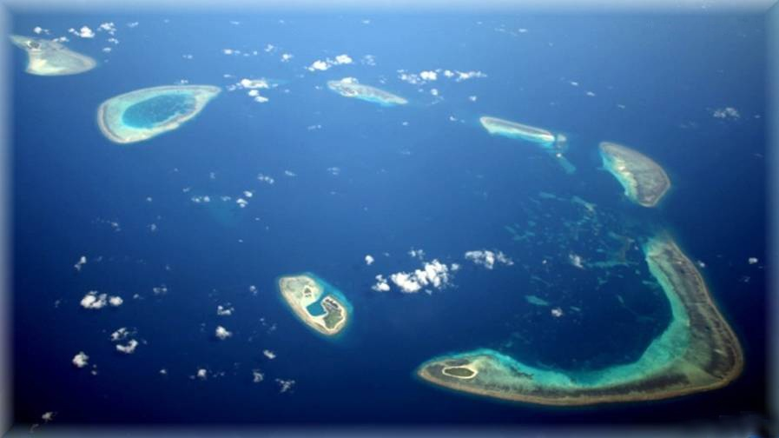
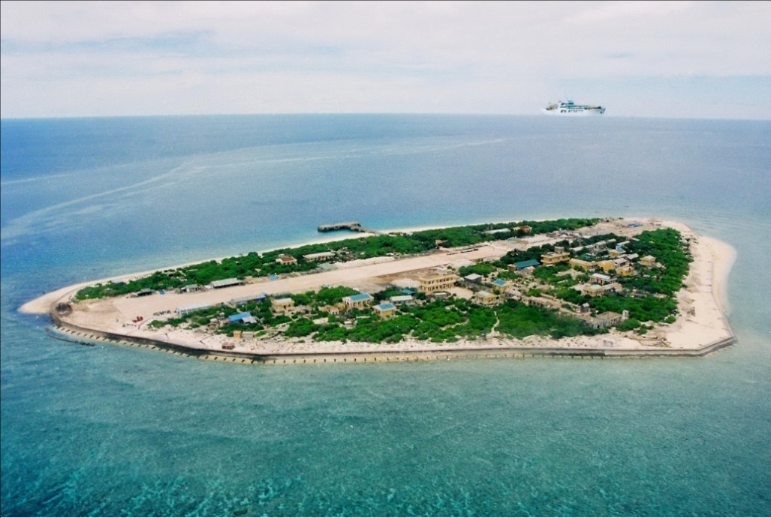
CHỦ QUYỀN VIỆT NAM TRÊN HAI QUẦN ĐẢO HOÀNG SA,TRƯỜNG SA
Khu vực quần đảo Hoàng Sa
Đảo Trường Sa lớn

Slide 18
Các tài liệu lịch sử
1. CƠ SỞ LỊCH SỬ, PHÁP LÍ CỦA VIỆT NAM
Toàn tập “Thiên nam tứ chí lộ đồ thư” của Đỗ Bá, tự Công Đạo (1686).
“Phủ biên tạp lục" của Lê Quý Đôn (1776).
“Lịch Triều Hiến chương Loại chí” của Phan Huy Chú (1821).
“Đại Nam thực lục tiền biên" (1844-1848).
“Đại Nam thực lục chính biên" (1844-1848).
“Đại Nam Nhất Thống Chí" do Quốc sử quán triều Nguyễn biên soạn (1910).
Dư địa chí "Khâm định Đại Nam Hội Điển Sự Lệ", "Quốc triều chính biên toát yếu" (1910).

Slide 19
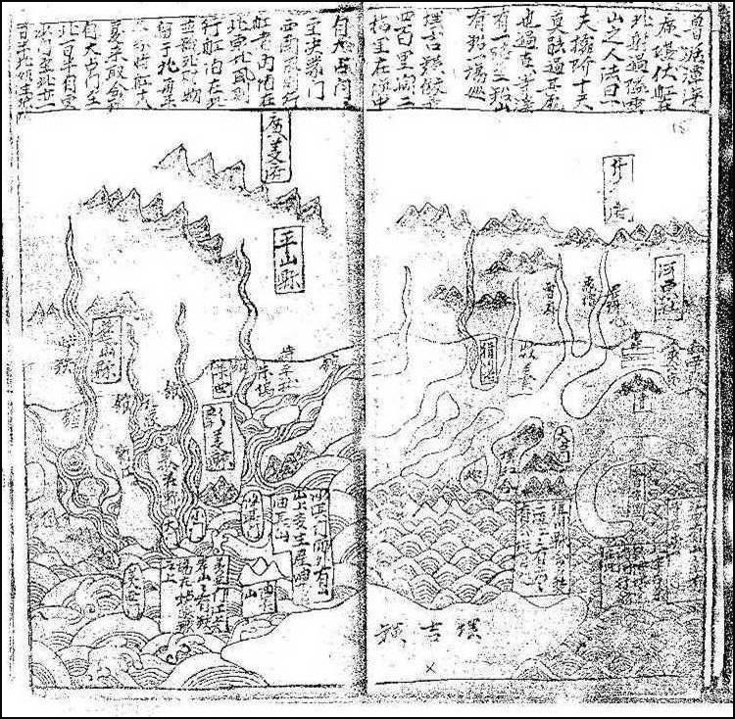
THIÊN NAM TỨ CHÍ LỘ ĐỒ THƯ
Cơ sở lịch sử, pháp lý của Việt Nam
Toàn tập:
Của Đỗ Bá tự Công Đạo (1686)
“Giữa biển có một bãi cát dài, gọi là Bãi Cát Vàng", "Họ Nguyễn mỗi năm vào tháng cuối mùa Đông đưa mười tám chiếc thuyền đến lấy hoá vật, được phần nhiều là vàng bạc, tiền tệ, súng đạn".

Slide 20
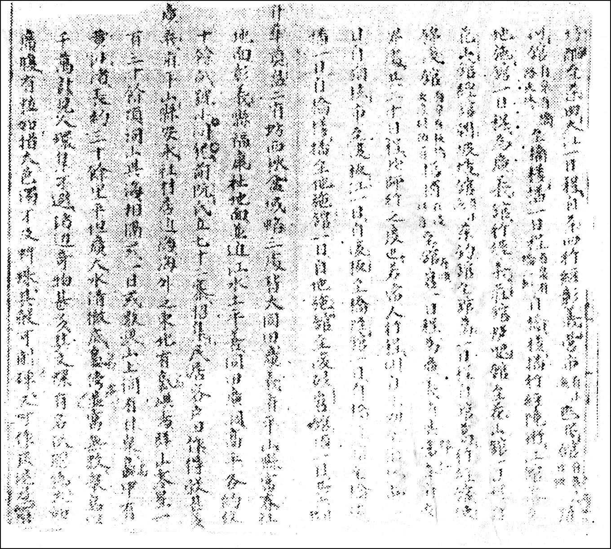
PHỦ BIÊN TẠP LỤC của Lê Quý Đôn (1776)
Cơ sở lịch sử, pháp lý của Việt Nam
“… Phủ Quảng Ngãi, ở ngoài cửa biển xã An Vĩnh, huyện Bình Sơn có núi gọi là cù lao Ré, rộng hơn 30 dặm, trước có phường Tứ Chính, dân cư trồng đậu ra biển bốn canh thì đến; phía ngoài nữa lại có đảo Đại Trường Sa, trước kia có nhiều hải vật và những hóa vật của tàu, lập đội Hoàng Sa để lấy, đi ba ngày đêm thì mới đến, là chỗ gần Bắc Hải”.

Slide 21
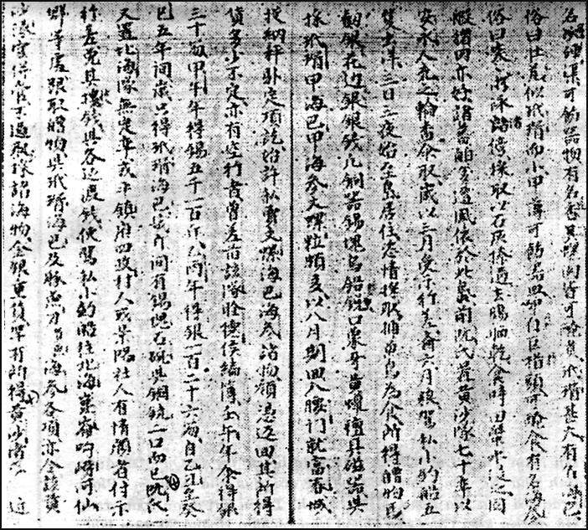
PHỦ BIÊN TẠP LỤC của Lê Quý Đôn (1776)
Cơ sở lịch sử, pháp lý của Việt Nam
… Trước họ Nguyễn đặt đội Hoàng Sa 70 suất, lấy người xã An Vĩnh sung vào, cắt phiên mỗi năm cứ tháng ba nhận giấy sai đi, mang lương đủ ăn sáu tháng, đi bằng năm chiếc thuyền câu nhỏ, ra biển ba ngày ba đêm thì đến đảo ấy. Ở đấy tha hồ bắt chim bắt cá mà ăn. Lấy được hóa vật của tàu như là gươm ngựa, hoa bạc, tiền bạc, vòng sứ, đồ chiên, cùng là kiếm lượm vỏ đồi mồi, vỏ hải ba, hải sâm, hột ốc vân rất nhiều. Đến kỳ tháng tám thì về, vào cửa Eo, đến thành Phú Xuân để nộp, cân và định hạng xong mới cho đem bán riêng các thứ ốc vân, hải ba, hải sâm, rồi lĩnh bằng trở về. Lượm được nhiều ít không nhất định, cũng có khi về người không…

Slide 22
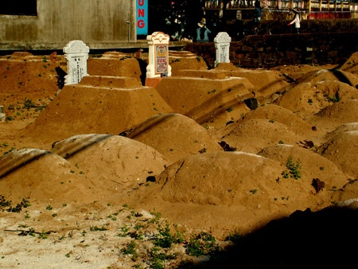
Cơ sở lịch sử, pháp lý của Việt Nam
Mộ gió trên đảo Lý Sơn thờ những chiến binh trong đội Hoàng Sa tử nạn khi làm nhiệm vụ ở Hoàng Sa

Slide 23
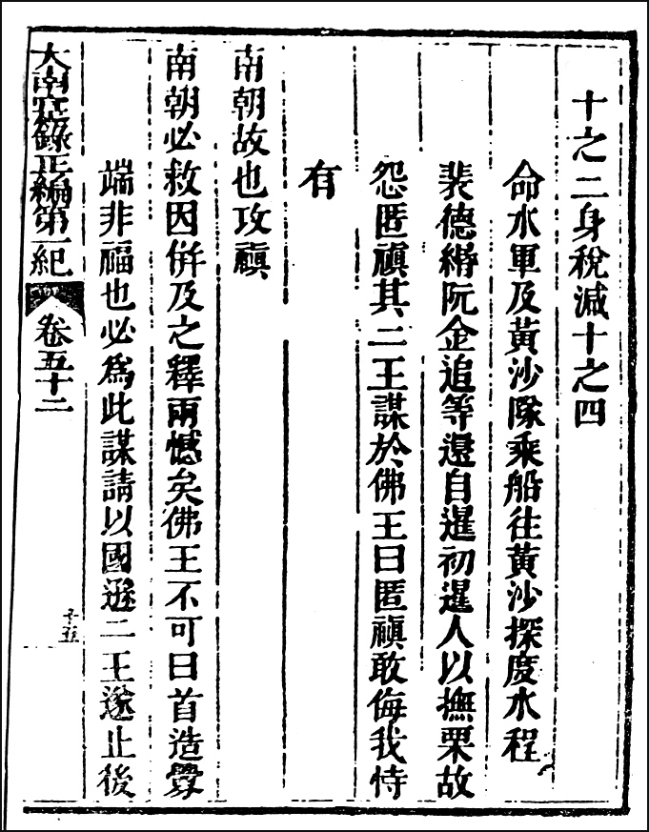
ĐẠI NAM THỰC LỤC CHÍNH BIÊN (1844-1848)
Cơ sở lịch sử, pháp lý của Việt Nam
Quyển 52:
“Năm Bính Tý, niên hiệu Gia Long thứ 15 (1816)... Vua phái Thuỷ quân và đội Hoàng Sa cưỡi thuyền ra Hoàng Sa để thăm dò đường thuỷ”.

Slide 24
ĐẠI NAM THỰC LỤC CHÍNH BIÊN (1844-1848)
Cơ sở lịch sử, pháp lý của Việt Nam
Quyển 104:
“Tháng tám mùa thu năm Quý Tỵ, Minh Mệnh thứ 14 (1833)...
Vua bảo Bộ Công rằng: Trong hải phận Quảng Ngãi, có một dải Hoàng Sa, xa trông trời nước một mầu, không phân biệt được nông hay sâu. Gần đây, thuyền buôn thường (mắc cạn) bị hại. Nay nên dự bị thuyền mảnh, đến sang năm sẽ phái người tới đó dựng miếu, lập bia và trồng nhiều cây cối. Ngày sau cây cối to lớn xanh tốt, người dễ nhận biết ngõ hầu tránh khỏi được nạn mắc cạn. Đó cũng là việc lợi muôn đời”.

Slide 25
ĐẠI NAM THỰC LỤC CHÍNH BIÊN (1844-1848)
Cơ sở lịch sử, pháp lý của Việt Nam
Quyển 154:
“Tháng sáu mùa hạ năm Ất Mùi, Minh Mệnh thứ 16 (1835)... dựng đền thờ thần (ở đảo) Hoàng Sa thuộc Quảng Ngãi, Hoàng Sa ở hải phận Quảng Ngãi, có một chỗ nổi cồn cát trắng, cây cối xanh um, giữa cồn cát có giếng, phía Tây Nam có miếu cổ, có tấm bài khắc 4 chữ “Vạn Lý Ba Bình”.
Cồn Bạch Sa chu vi 1.070 trượng, tên cũ là Phật Tự Sơn, bờ đông, tây, nam đều đá san hô thoai thoải uốn quanh mặt nước. Phía bắc, giáp với một cồn toàn đá san hô, sừng sững nổi lên, chu vi 340 trượng, cao 1 trượng 3 thước, ngang với cồn cát, gọi là Bàn Than Thạch. Năm ngoái vua toan dụng miếu, lập bia ở chỗ ấy, nhưng vì sóng gió không làm được. Đến đây mới sai cai đội thuỷ quân Phạm Văn Nguyên đem lính và Giám thành cùng phu thuyền hai tỉnh Quảng Ngãi, Bình Định, chuyên chở vật liệu đến dựng miếu.

Slide 26
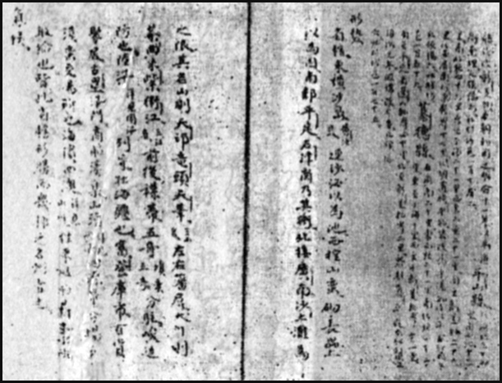
Cơ sở lịch sử, pháp lý của Việt Nam
ĐẠI NAM NHẤT THỐNG CHÍ (1910)
“Phía Đông tỉnh Quảng Ngãi, có đảo cát (tức đảo Hoàng Sa liền cát với biển làm hào; phía Tây Nam miền sơn man, có lũy dài vững vàng, phía nam liền với tỉnh Bình Định, có đèo Bến Đá chắn ngang, phía Bắc giáp tỉnh Quảng Nam, có ghềnh Sa Thổ làm giới hạn…”

Slide 27
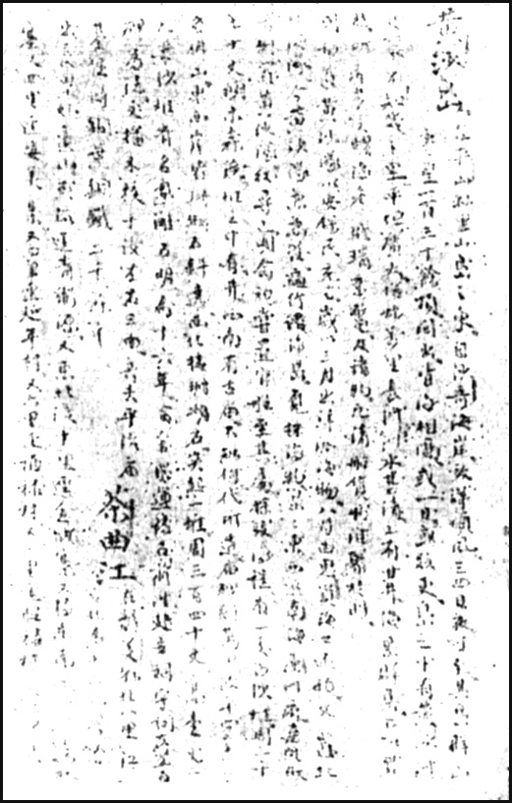
Cơ sở lịch sử, pháp lý của Việt Nam
ĐẠI NAM NHẤT THỐNG CHÍ (1910)
“… Đầu đời vua Gia Long phỏng theo lệ cũ đặt đội Hoàng Sa, sau lại bỏ; đầu đời Minh Mệnh thường sai người đi thuyền công đến đấy thăm dò đường biển, thấy một nơi có cồn cát trắng chu vi 1070 trượng, cây cối xanh tốt, giữa cồn cát có giếng, phía Tây Nam cồn có nhiều miếu cổ, không rõ dựng từ thời nào, có bia khắc 4 chữ “Vạn Lý Ba Bình” (muôn dặm sóng yên). Cồn cát này xưa gọi là Phật Tự Sơn, phía Đông và phía Tây đảo đều có đá san hô nổi lên một cồn chu vi 340 trượng, cao 1 trượng 2 thước ngang với cồn cát, gọi là Bàn Than Thạch. Năm Minh Mệnh thứ 16 sai thuyền công chở gạch đá đến đấy xây đền, dựng bia đá ở phần tả đền để ghi dấu và tra hột các thứ cây ở ba mặt tả hữu và sau. Binh phu đắp đền miếu đào được đồng lá và gang sắt có đến hơn 2000 cân”.

Slide 28
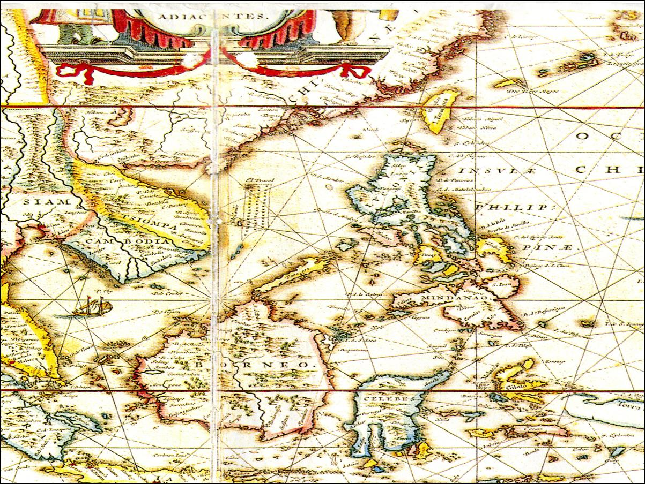
Cơ sở lịch sử, pháp lý của Việt Nam
BẢN ĐỒ HÀNG HẢI CHÂU ÂU
(Thế kỷ XV-XVI)
2 quần đảo Hoàng Sa và Trường Sa được thể hiện như hình cờ đuôi nheo.

Slide 29
Chứng cứ lịch sử Chủ quyền của Việt Nam “An Nam đại quốc họa đồ” của Giám mục Taberd ghi rõ bằng chữ quốc ngữ và âm tiếng VN: Paracel seu Cát Vàng (đảo Paracel hay Cát Vàng).

Slide 30
Bản đồ lưu trữ ở La Haye, Hà Lan năm 1658

Slide 31
Bạn Hùng nói: “ công ước của LHQ về Luật Biển năm 1982 đã xác định vùng biển của Việt nam”. Em có đồng ý với bạn Hùng không? Vì sao?
- Không đồng ý với ý kiến của bạn Hùng. Vì:
+ Công ước Liên hợp quốc về Luật Biển năm 1982 là một văn kiện quốc tế bao quát toàn diện những vấn đề quan trọng nhất về chế độ pháp lý của biển và đại dương thế giới
+ Nội dung chính của Luật Biển Việt Nam là xác định phạm vi của vùng biển Việt Nam.

Slide 32
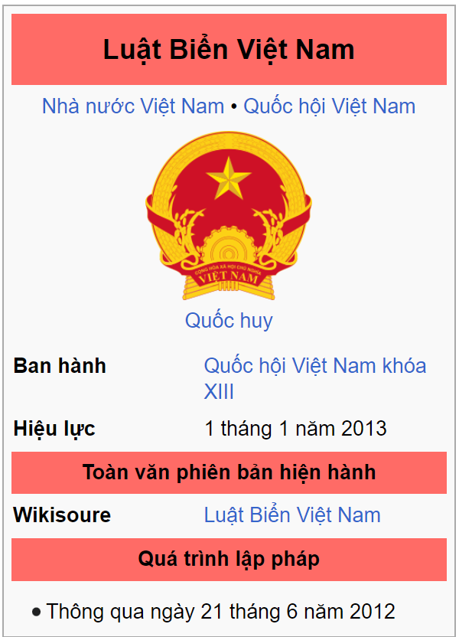
Bài 1: BẢO VỆ CHỦ QUYỀN LÃNH THỔ,
BIÊN GIỚI QUỐC GIA CỘNG HÒA
XÃ HỘI CHỦ NGHĨA VIỆT NAM
GDQP KHỐI 11
II. MỘT SỐ NỘI DUNG CÔNG UỚC LIÊN HỢP QUỒC VỀ LUẬT BIỂN NĂM 1982 VÀ LUẬT BIỂN VIỆT NAM
2. Luật Biển Việt Nam
- Luật Biển Việt Nam được Quốc hội thông qua ngày 21/6/2012 bao gồm 7 chương, 55 điều, có hiệu lực thi hành từ ngày 01/01/2013.
- Luật Biển Việt Nam quy định về đường cơ sở, nội thuỷ, lãnh hải, vùng tiếp giáp lãnh hải, vùng đặc quyền kinh tế, thềm lục địa, các đảo, quần đảo Hoàng Sa, quần đảo Trường Sa và quần đảo khác thuộc chủ quyền, quyền chủ quyền, quyền tài phán quốc gia của Việt Nam; hoạt động trong vùng biển Việt Nam; phát triển kinh tế biển; quản lí và bảo vệ biển, đảo.

Slide 33
Em hãy nêu một số nội dung của Luật Biển Việt Nam?

Slide 34
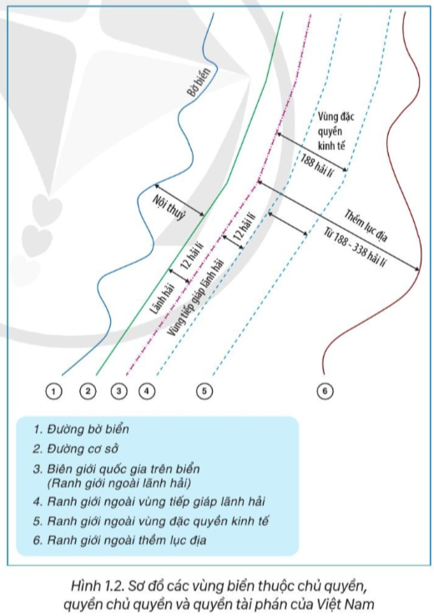
Bài 1: BẢO VỆ CHỦ QUYỀN LÃNH THỔ,
BIÊN GIỚI QUỐC GIA CỘNG HÒA
XÃ HỘI CHỦ NGHĨA VIỆT NAM
GDQP KHỐI 11
II. MỘT SỐ NỘI DUNG CÔNG UỚC LIÊN HỢP QUỒC VỀ LUẬT BIỂN NĂM 1982 VÀ LUẬT BIỂN VIỆT NAM
2. Luật Biển Việt Nam
- Một số nội dung của Luật Biển Việt Nam:
+ Vùng biển Việt Nam bao gồm nội thuỷ, lãnh hải, vùng tiếp giáp lãnh hải, vùng đặc quyền kinh tế và thềm lục địa thuộc chủ quyền, quyền chủ quyền và quyền tài phán quốc gia của Việt Nam, được xác định theo pháp luật Việt Nam và điều ước quốc tế.

Slide 35
Bài 1: BẢO VỆ CHỦ QUYỀN LÃNH THỔ,
BIÊN GIỚI QUỐC GIA CỘNG HÒA
XÃ HỘI CHỦ NGHĨA VIỆT NAM
GDQP KHỐI 11
II. MỘT SỐ NỘI DUNG CÔNG UỚC LIÊN HỢP QUỒC VỀ LUẬT BIỂN NĂM 1982 VÀ LUẬT BIỂN VIỆT NAM
2. Luật Biển Việt Nam
+ Vùng biển quốc tế là tất cả các vùng biển nằm ngoài vùng đặc quyền kinh tế của Việt Nam và các quốc gia khác, nhưng không bao gồm đáy biển và lòng đất dưới đáy biển.

Slide 36
- Đường cơ sở dùng để tính chiều rộng lãnh hải VN.

Slide 37
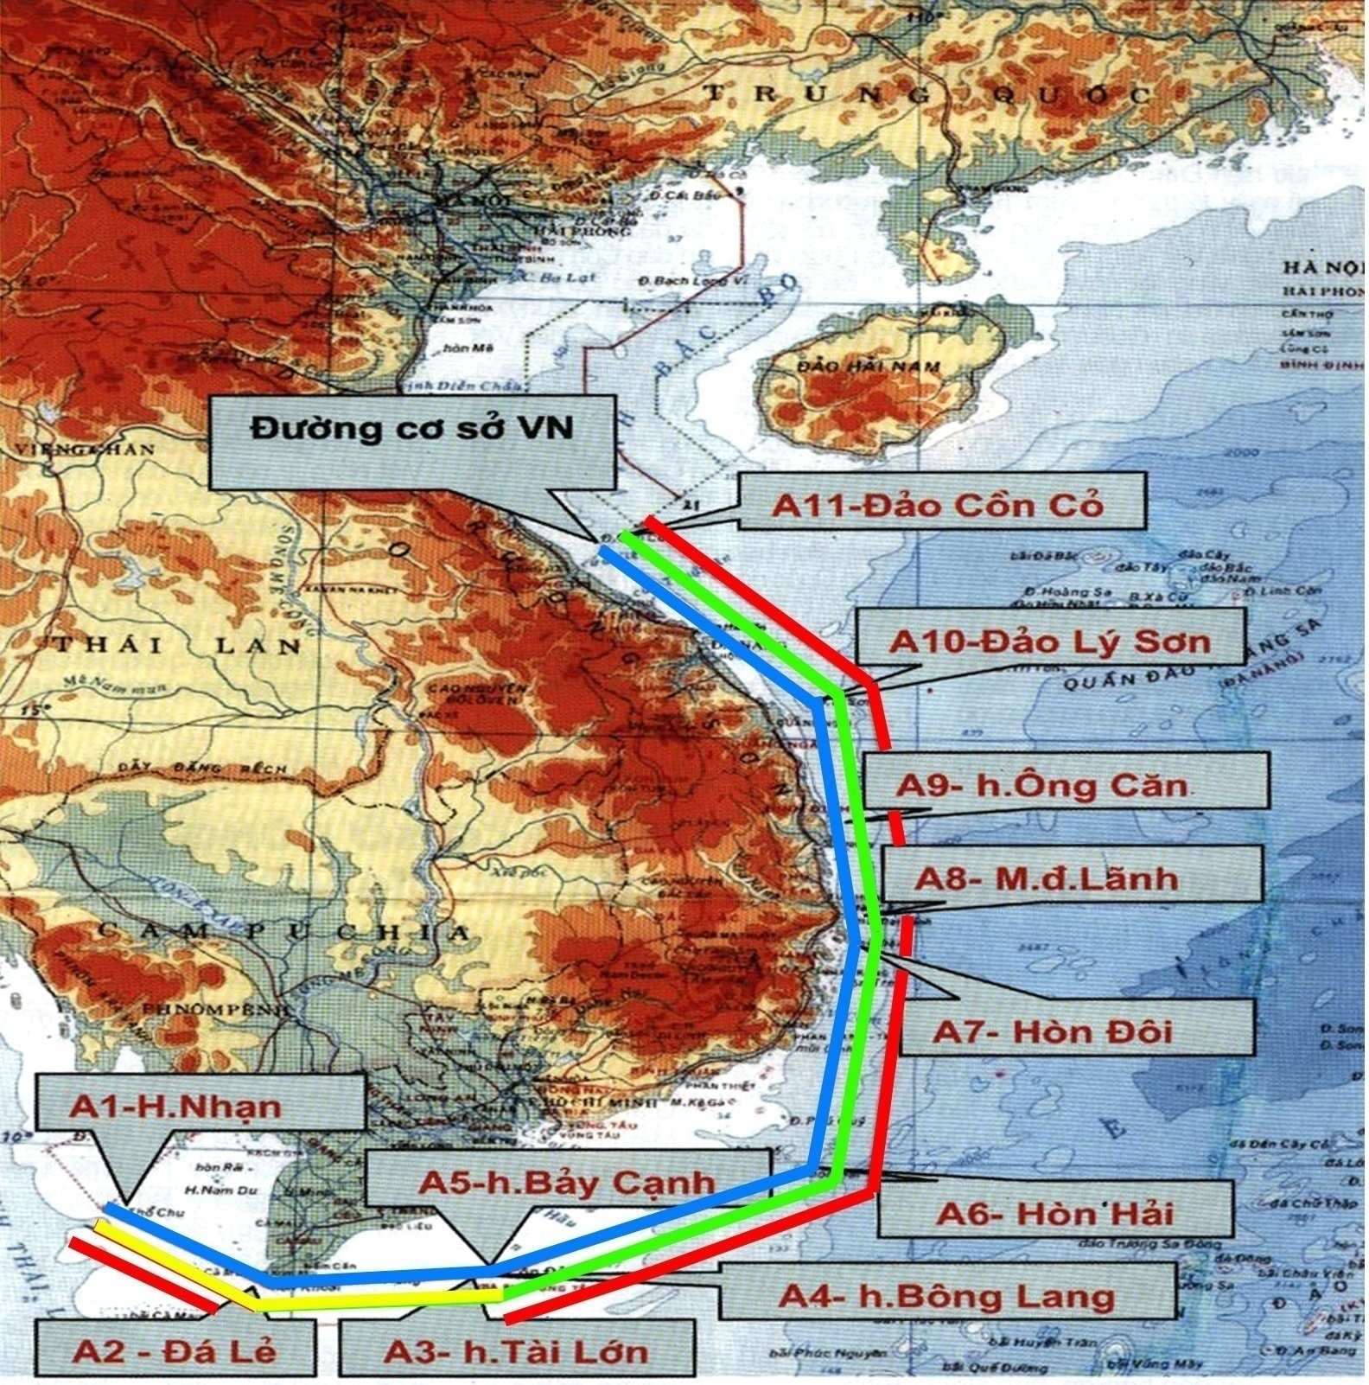
CÁC VÙNG BIỂN THUỘC CHỦ QUYỀN CỦA VIỆT NAM
Đường cơ sở

Slide 38
- Nội thủy là vùng nước tiếp giáp với bờ biển, ở phía trong đường cơ sở.

Slide 39
CÁC VÙNG BIỂN THUỘC CHỦ QUYỀN CỦA VIỆT NAM
Vùng nội thủy

Slide 40
- Lãnh hải là vùng biển có chiều rộng 12 hải lý tính từ đường cơ sở ra phía biển.

Slide 41
CÁC VÙNG BIỂN THUỘC CHỦ QUYỀN CỦA VIỆT NAM
Lãnh hải

Slide 42
- Vùng tiếp giáp lãnh hải là vùng biển tiếp liền và nằm ngoài lãnh hải, có chiều rộng 12 hải lý tính từ ranh giới ngoài của lãnh hải.

Slide 43
CÁC VÙNG BIỂN THUỘC CHỦ QUYỀN CỦA VIỆT NAM
Vùng tiếp giáp lãnh hải

Slide 44
- Vùng đặc quyền kinh tế là vùng biển nằm ngoài lãnh hải, hợp với lãnh hải thành một vùng biển rộng 200 hải lý tính từ đường cơ sở.

Slide 45
CÁC VÙNG BIỂN THUỘC CHỦ QUYỀN CỦA VIỆT NAM
Vùng đặc quyền kinh tế

Slide 46
- Thềm lục địa là vùng đáy biển và lòng đất dưới đáy biển nằm ngoài lãnh hải VN, cách đường cơ sở không quá 350 hải lý.

Slide 47
CÁC VÙNG BIỂN THUỘC CHỦ QUYỀN CỦA VIỆT NAM
Thềm lục địa

Slide 48
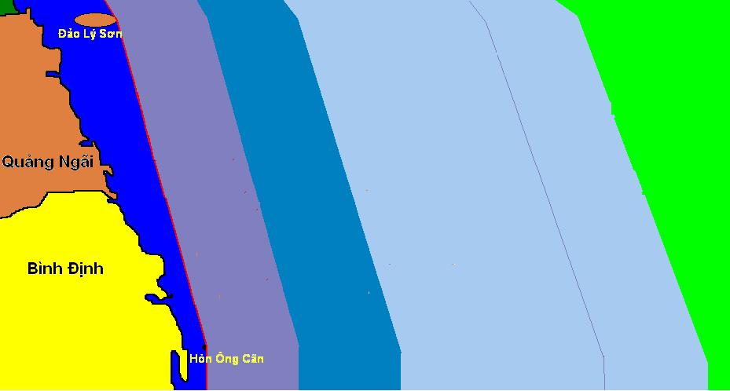
MỘT SỐ NỘI DUNG LUẬT BIỂN 1982
Đường cơ sở
Vïng tù do bay qua
BIỂN ĐÔNG
Vùng lãnh hải
VÙNG NỘI THỦY
Vùng tiếp giáp
lãnh hải
Vùng đặc quyền kinh tế không quá 200 hải lý
Vùng thềm lục địa 200 HL và không quá 350 hải lý
Vïng đi qua ko g©y h¹i
Vïng tù do biÓn c¶
29

Slide 49
- Đảo là vùng đất tự nhiên có nước bao bọc, khi thủy triều lên vùng đất này vẫn ở trên mặt nước.

Slide 50
- Quần đảo là tập hợp các đảo.

Slide 51
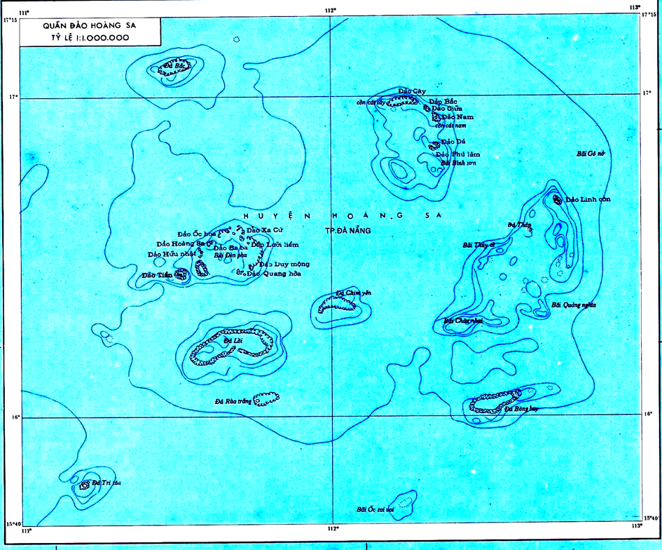
QĐ HS
Phú Lâm
Hoàng Sa
Quần đảo Hoàng Sa
90

Slide 52
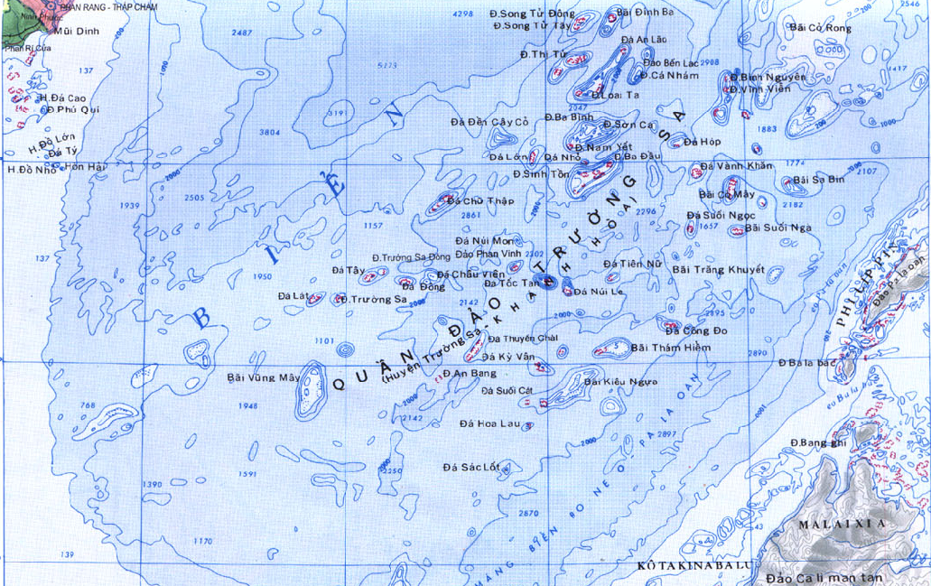
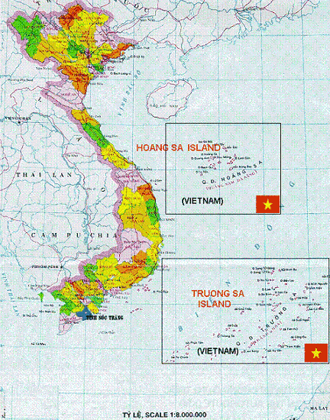
Quần đảo Trường Sa
92
Song Tử Tây
Sinh Tồn
Sơn Ca
Phan Vinh
Nam Yết
Trường Sa lớn
Sinh Tồn Đông
Trường Sa Đông
An Bang
Việt Nam hiện đóng giữ 21 đảo (gồm 9 đảo nổi, 12 đảo chìm với 33 điểm đóng quân) ở quần đảo Trường Sa. 9 đảo nổi gồm: Trường Sa, An Bang, Trường Sa Đông, Song Tử Tây, Nam Yết, Sinh Tồn, Sinh Tồn Đông, Phan Vinh, Sơn Ca. 12 đảo chìm gồm: Đá Nam, Đá Lớn, Thuyền Chài, Cô Lin, Len Đao, Tiên Nữ, Núi Le, Tốc Tan, Đá Đông, Đá Tây, Đá Lát, Đá Thị.

Slide 53
Luyện tập: Em hãy nhận xét ý kiến sau và nêu ý kiến của mình:
Bạn H: Vùng biển quốc tế là tất cả các vùng biển nằm ngoài vùng đặc quyền kinh tế của VN.
Bạn M: Ranh giới ngoài thềm lục địa là biên giới quốc gia trên biển của VN.

Slide 54
- Ý kiến của bạn H chưa đầy đủ, vì: theo khoản 2 Điều 3 của Luật Biển Việt Nam năm 2012, vùng biển quốc tế là tất cả các vùng biển nằm ngoài vùng đặc quyền kinh tế của Việt Nam và các quốc gia khác, nhưng không bao gồm đáy biển và lòng đất dưới đáy biển.
- Ý kiến của bạn M không chính xác, vì: theo Điều 11 của Luật Biển Việt Nam năm 2012: Ranh giới ngoài của lãnh hải là biên giới quốc gia trên biển của Việt Nam.

Slide 55
Bài 1: BẢO VỆ CHỦ QUYỀN LÃNH THỔ,
BIÊN GIỚI QUỐC GIA CỘNG HÒA
XÃ HỘI CHỦ NGHĨA VIỆT NAM
GDQP KHỐI 11
III. MỘT SỐ NỘI DUNG VỀ CHỦ QUYỀN LÃNH THỔ. BIÊN GIỚI QUỔC GIA NƯỚC CHXH CHỦ NGHĨA VIỆT NAM
1. Chủ quyền lãnh thổ

Slide 56
Chủ quyền lãnh thổ của Việt Nam được quy định như thế nào?

Slide 57
Bài 1: BẢO VỆ CHỦ QUYỀN LÃNH THỔ,
BIÊN GIỚI QUỐC GIA CỘNG HÒA
XÃ HỘI CHỦ NGHĨA VIỆT NAM
GDQP KHỐI 11
III. MỘT SỐ NỘI DUNG VỀ CHỦ QUYỀN LÃNH THỔ. BIÊN GIỚI QUỔC GIA NƯỚC CHXH CHỦ NGHĨA VIỆT NAM
1. Chủ quyền lãnh thổ
- “Nước Cộng hoà XHCNVN là một nước độc lập, có chủ quyền, thống nhất và toàn vẹn lãnh thổ, bao gồm đất liền, hải đảo, vùng biển và vùng trời”. Tổ quốc Việt Nam là thiêng liêng, bất khả xâm phạm.

Slide 58
LÃNH THỔ
QUỐC GIA
VÙNG
ĐẤT
VÙNG
NƯỚC
VÙNG
TRỜI
VÙNG
LÒNG ĐẤT
Đất liền
Đảo
Quần đảo

Slide 59
L·NH THæ
QUèC GIA
VÙNG
ĐẤT
VÙNG
NƯỚC
VïNG
TRêI
LßNG
§ÊT
Néi ®Þa
Biªn giíi
Néi thñy
L·nh h¶i

Slide 60
LÃNH THỔ
QUỐC GIA
VÙNG ĐẤT
VÙNG NƯỚC
VÙNG TRỜI
VÙNG
LÒNG ĐẤT
Trên vùng đất
Trên vùng nước

Slide 61
LÃNH THỔ QUỐC GIA
Dưới
vùng đất
Dưới
vùng nước
VÙNG ĐẤT
VÙNG NƯỚC
VÙNG TRỜI
VÙNG
LÒNG ĐẤT

Slide 62
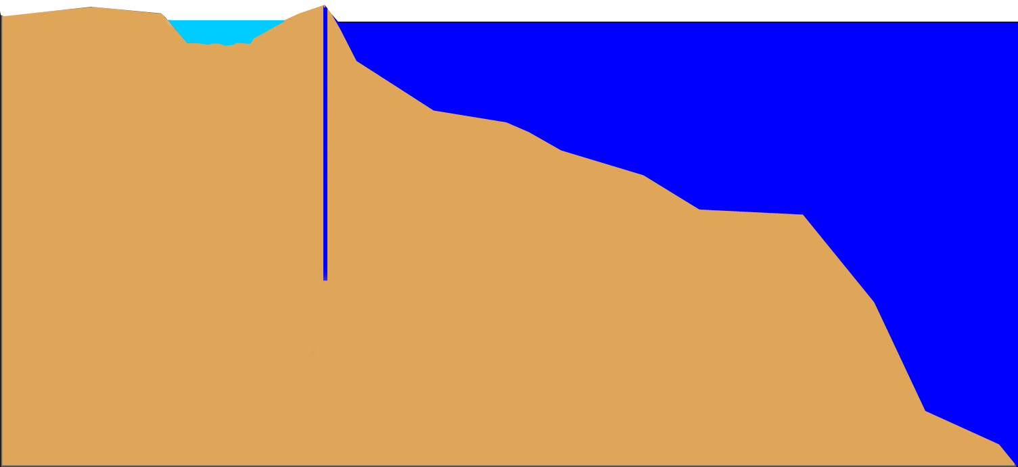
3. CÁC BỘ PHẬN CẤU THÀNH LÃNH THỔ QUỐC GIA
Biên giới quốc gia trên biển
VÙNG TRỜI QUỐC TẾ
VÙNG TRỜI QUỐC GIA
VÙNG ĐẤT QUỐC GIA
LÃNH HẢI
VÙNG NƯỚC BIÊN GIỚI
VÙNG NƯỚC NỘI ĐỊA
VÙNG NƯỚC NỘI THỦY
VÙNG NƯỚC LÃNH HẢI
VÙNG NƯỚC QUỐC GIA
ĐƯỜNG CƠ SỞ
10
VÙNG LÒNG ĐẤT QUỐC GIA
Notes:
62
62
*The two most important markers on this diagram are the “baseline” and the “territorial sea” lines.
-The baseline is on prime importance because all other zones are measured from it. It also delineates the start of internal waters, into which permission of the coastal state is required prior to entry.
-The territorial sea line is important because it defines the limits of sovereign territory, both on the sea and in the air. Seaward of the territorial sea line, the coastal state enjoys only “protective rights” as will be explained when discussing the Contiguous Zone and EEZ.

Slide 63
LÃNH THỔ ĐẶC BIỆT
BIÊN GIỚI QUỐC GIA TRÊN BiỂN
VÙNG TRỜI QUỐC TẾ
LÃNH THỔ ĐẶC BIỆT
VÙNG BIỂN QUỐC TẾ
LÃNH THỔ ĐẶC BIỆT
ĐƯỜNG CƠ SỞ
11
Notes:
63
63
*The two most important markers on this diagram are the “baseline” and the “territorial sea” lines.
-The baseline is on prime importance because all other zones are measured from it. It also delineates the start of internal waters, into which permission of the coastal state is required prior to entry.
-The territorial sea line is important because it defines the limits of sovereign territory, both on the sea and in the air. Seaward of the territorial sea line, the coastal state enjoys only “protective rights” as will be explained when discussing the Contiguous Zone and EEZ.

Slide 64
Bài 1: BẢO VỆ CHỦ QUYỀN LÃNH THỔ,
BIÊN GIỚI QUỐC GIA CỘNG HÒA
XÃ HỘI CHỦ NGHĨA VIỆT NAM
GDQP KHỐI 11
II. MỘT SỐ NỘI DUNG VỀ CHỦ QUYỀN LÃNH THỔ. BIÊN GIỚI QUỔC GIA NƯỚC CHXH CHỦ NGHĨA VIỆT NAM
2. Biên giới quốc gia

Slide 65
Biên giới quốc gia và biên giới quốc gia trên đất liền, trên biển, trong lòng đất, trên không của VN được quy định như thế nào?

Slide 66
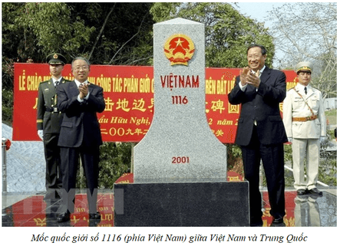
Bài 1: BẢO VỆ CHỦ QUYỀN LÃNH THỔ,
BIÊN GIỚI QUỐC GIA CỘNG HÒA
XÃ HỘI CHỦ NGHĨA VIỆT NAM
GDQP KHỐI 11
II. MỘT SỐ NỘI DUNG VỀ CHỦ QUYỀN LÃNH THỔ. BIÊN GIỚI QUỔC GIA NƯỚC CHXH CHỦ NGHĨA VIỆT NAM
2. Biên giới quốc gia
- Biên giới quốc gia của nước Cộng hoà xã hội chủ nghĩa Việt Nam là đường và mặt thẳng đứng theo đường đó để xác định giới hạn lãnh thổ đất liền, các đảo, các quần đảo; trong đó, có quần đảo Hoàng Sa và quần đảo Trường Sa, vùng biển, lòng đất, vùng trời của nước CHXHCN Việt Nam.
- Biên giới quốc gia trên đất liền được hoạch định và đánh dấu trên thực địa bằng hệ thống mốc quốc giới.
- Biên giới quốc gia trên biển được hoạch định và đánh dấu bằng các toạ độ trên hải đồ, là ranh giới phía ngoài lãnh hải của đất liền, lãnh hải của đảo, lãnh hải của quần đảo của Việt Nam được xác định theo Công ước của Liên hợp quốc về Luật Biển năm 1982 và các Điều ước quốc tế giữa CHXHCN Việt Nam và các quốc gia hữu quan).
- Biên giới quốc gia trong lòng đất là mặt thẳng đứng từ biên giới quốc gia trên đất liền và biên giới quốc gia trên biển xuống lòng đất.
- Biên giới quốc gia trên không là mặt thẳng đứng từ biên giới quốc gia trên đất liền và biên giới quốc gia trên biển lên vùng trời.

Slide 67
Luyện tập: Mốc quốc giới ở hình 1.4 là một hình trụ tam giác đánh dấu biên giới chung trên đất liền của 3 quốc gia: Việt Nam, Lào và Campuchia. Em hãy tìm một mốc quốc giới khác trên biên giới đất liền của Việt Nam cũng đánh dấu biên giới chung trên đất liền của 3 quốc gia.

Slide 68
Lời giải:
- Mốc quốc giới chung trên đất liền của 3 quốc gia Việt Nam - Lào - Campuchia được khởi công xây dựng vào ngày 29/11/2007 và khánh thành vào ngày 18/1/2008.
- Về vị trí: cột mốc này nằm trên đỉnh một ngọn núi có độ cao khoảng 1086 m:
+ Ở phía Việt Nam, cột mốc thuộc xã Bờ Y, huyện Ngọc Hồi, tỉnh Kon Tum;
+ Ở phía Lào là tỉnh Attapư;
+ Ở phía Campuchia là tỉnh Ratanakiri.
- Kể từ khi hoàn thành, cột mốc biên giới chung giữa Việt Nam - Lào - Campuchia đã trở thành điểm đến tham quan của người dân cả nước và nhiều đoàn khách quốc tế.

Slide 69
Luyện tập: Việt Nam có đường biên giới chung trên đất liền với những quốc gia nào? Đường biên giới trên đất liền của nước ta với nước nào là dài nhất?

Slide 70
Lời giải:
- Biên giới trên đất liền của Việt Nam kéo dài hơn 4600 km, tiếp giáp với 3 quốc gia là: Trung Quốc; Lào; Campuchia.
- Đường biên giới trên đất liền của Việt Nam với Lào là dài nhất - gần 2100 km (biên giới giữa Việt Nam và Trung Quốc dài hơn 1400 km; giữa Việt Nam và Campuchia là gần 1100 km)..

Slide 71
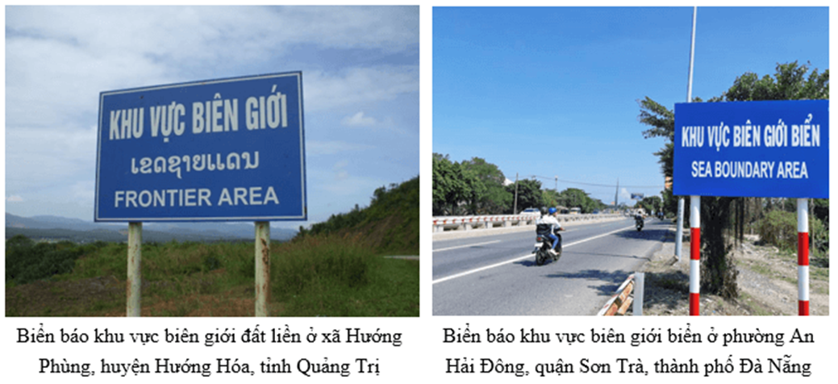
Bài 1: BẢO VỆ CHỦ QUYỀN LÃNH THỔ,
BIÊN GIỚI QUỐC GIA CỘNG HÒA
XÃ HỘI CHỦ NGHĨA VIỆT NAM
GDQP KHỐI 11
III. MỘT SỐ NỘI DUNG VỀ CHỦ QUYỀN LÃNH THỔ. BIÊN GIỚI QUỔC GIA NƯỚC CHXH CHỦ NGHĨA VIỆT NAM
3. Khu vực biên giới
- Khu vực biên giới trên đất liền gồm xã, phường, thị trấn có một phần địa giới hành chính trùng hợp với biên giới quốc gia trên đất liền.
- Khu vực biên giới trên biển tính từ biên giới quốc gia trên biển vào hết địa giới hành chính xã, phường, thị trấn giáp biển và đảo, quần đảo.
- Khu vực biên giới trên không gồm phần không gian dọc biên giới quốc gia, có chiều rộng 10 km tính từ biên giới quốc gia trở vào.

Slide 72
Luyện tập:
Nước ta có bao nhiêu tỉnh, thành phố vừa có khu vực biên giới trên đất liền, vừa có khu vực biên giới trên biển?

Slide 73
Lời giải:
- Việt Nam có 9 tỉnh vừa có biên giới trên đất liền, vừa có biên giới trên biển. Cụ thể là:
+ Tỉnh Quảng Ninh (giáp biển và Trung Quốc)
+ Các tỉnh: Thanh Hóa, Nghệ An, Hà Tĩnh, Quảng Bình, Quảng Trị, Thừa Thiên Huế, Quảng Nam (giáp biển và Lào).
+ Tỉnh Kiên Giang (giáp biển và Campuchia)

Slide 74
Luyện tập:
Nhà bạn A Sung ở khu vực biên giới. Hàng ngày, A Sung đi chăn trâu sau giờ học. Khu vực gần nhà hết cỏ, A Sung phải lùa trâu ra sát bìa rừng, nơi có cột mốc biên giới. Bên kia cột mốc có bãi cỏ xanh tốt, A Sung định lùa trâu sang đó, hễ trâu ăn no là quay về Việt Nam ngay. Em hãy tư vấn cho A Sung.

Slide 75
Lời giải:
A Sung không nên thực hiện hành động: lùa trâu sang bên kia cột mốc biên giới, vì đó là hành vi bị nghiêm cấm trong bảo vệ biên giới quốc gia Việt Nam.

Slide 76
Bài 1: BẢO VỆ CHỦ QUYỀN LÃNH THỔ,
BIÊN GIỚI QUỐC GIA CỘNG HÒA
XÃ HỘI CHỦ NGHĨA VIỆT NAM
GDQP KHỐI 11
III. MỘT SỐ NỘI DUNG VỀ CHỦ QUYỀN LÃNH THỔ. BIÊN GIỚI QUỔC GIA NƯỚC CHXH CHỦ NGHĨA VIỆT NAM
4. Các hành vi bị cấm
- Xê dịch, phá hoại mốc quốc giới; làm sai lệch, chệch hướng đi của đường biên giới quốc gia, làm thay đổi dòng chảy tự nhiên của sông, suối biên giới; gây hư hại mốc quốc giới.
- Phá hoại an ninh, trật tự, an toàn xã hội ở khu vực biên giới; xâm canh, xâm cư ở khu vực biên giới; phá hoại công trình biên giới.
- Làm cạn kiệt nguồn nước, gây ngập úng, gây ô nhiễm môi trường, xâm phạm tài nguyên thiên nhiên và lợi ích quốc gia.
- Qua lại trái phép biên giới quốc gia, buôn lậu, vận chuyển trái phép hàng hoá, tiền tệ, vũ khí, ma tuý, chất nguy hiểm cháy, nổ qua biên giới quốc gia; vận chuyển qua biên giới quốc gia văn hoá phẩm độc hại và các loại hàng hoá khác mà Nhà nước cấm nhập khẩu, xuất khẩu.
- Bay vào khu vực cấm bay; bắn, phỏng, thả, đưa qua biên giới quốc gia trên không phương tiện bay, vật thể, các chất gây hại hoặc có nguy cơ gây hại cho quốc phòng, an ninh, kinh tế, sức khỏe nhân dân, môi trường, an toàn hàng không và trật tự, an toàn xã hội ở khu vực biên giới.
- Các hành vi khác vi phạm pháp luật về biên giới quốc gia.

Slide 77
Bài 1: BẢO VỆ CHỦ QUYỀN LÃNH THỔ,
BIÊN GIỚI QUỐC GIA CỘNG HÒA
XÃ HỘI CHỦ NGHĨA VIỆT NAM
GDQP KHỐI 11
III. MỘT SỐ NỘI DUNG CÔNG UỚC LIÊN HỢP QUỒC VỀ LUẬT BIỂN NĂM 1982 VÀ LUẬT BIỂN VIỆT NAM
Em có biết
Quần đảo Trường Sa thuộc tỉnh Khánh Hoá bao gồm nhiều đảo, bãi ngầm, cồn cát, bãi đá, san hô, bao bọc một vùng biển rộng lớn. Phong cảnh ở đây thật đẹp, những tán bàng vuông, phong ba phủ xanh giữa biển trời bao la. Các chiến sĩ Hải Quân Quân đội nhân dân Việt Nam ngày đêm vữrg vàng tay súng, quyết tâm bảo vệ vững chắc chủ quyền thiêng liêng của Tổ quốc.

Slide 78
BÀI 2: NỘI DUNG CƠ BẢN MỘT SỐ LUẬT VỀ
QUỐC PHÒNG AN NINH VIỆT NAM
GDQP KHỐI 10
CÂU HỎI KIỂM TRA KIẾN THỨC
Em hãy vẽ sơ đỏ vùng biên Việt Nam

Slide 79
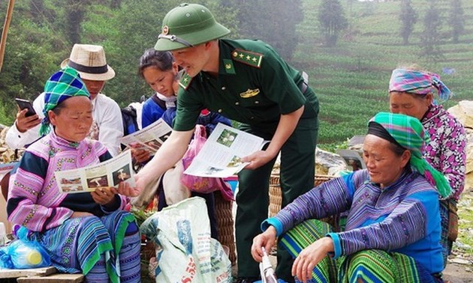
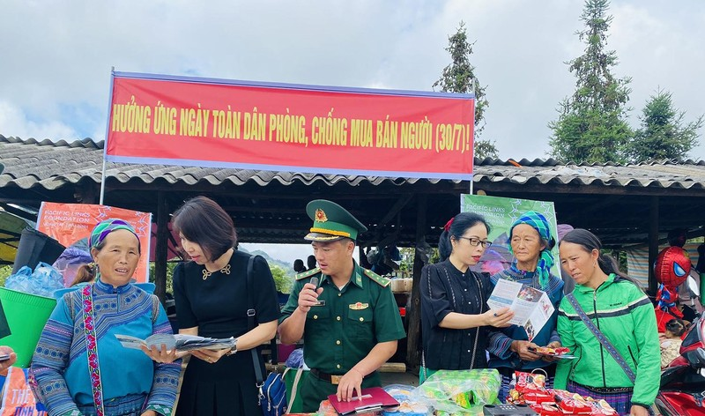
Bài 1: BẢO VỆ CHỦ QUYỀN LÃNH THỔ,
BIÊN GIỚI QUỐC GIA CỘNG HÒA
XÃ HỘI CHỦ NGHĨA VIỆT NAM
GDQP KHỐI 11
IV. TRÁCH NHIỆM TRONG BẢO VỆ CHỦ QUYỀN LÃNH THỔ, BIÊN GIỚI QUỐC GIA NƯỚC CHXHN VIỆT NAM
1. Trách nhiệm của công dân
- Chủ động học tập, nghiên cứu nắm chắc và chấp hành nghiêm quy định của pháp luật về chủ quyền lãnh thổ, biên giới quốc gia.
- Thường xuyên nêu cao ý thức trong quản lí, xây dựng, bảo vệ chủ quyền lãnh thổ, biên giới quốc gia; tinh thần cảnh giác cách mạng trước mọi âm mưu, thủ đoạn chống phá của các thế lực thù địch, phản động; sẵn sàng tham gia bảo vệ Tổ quốc khi cần.
- Tích cực tham gia tuyên truyền, phổ biến pháp luật về chủ quyền lãnh thổ, biên giới quốc gia; vận động người thân, gia đình, nhân dân địa phương chấp hành nghiêm pháp luật; kịp thời báo cho chính quyền hoặc lực lượng chức năng gần nhất khi có những hành động xâm hại đến chủ quyền lãnh thổ, biên giới quốc gia.

Slide 80
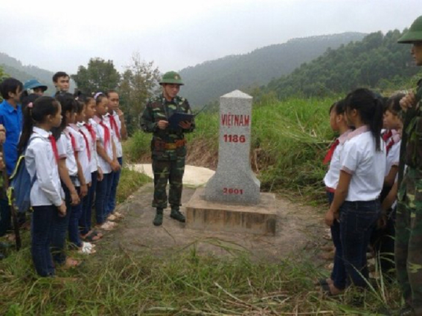
Bài 1: BẢO VỆ CHỦ QUYỀN LÃNH THỔ,
BIÊN GIỚI QUỐC GIA CỘNG HÒA
XÃ HỘI CHỦ NGHĨA VIỆT NAM
GDQP KHỐI 11
IV. TRÁCH NHIỆM TRONG BẢO VỆ CHỦ QUYỀN LÃNH THỔ, BIÊN GIỚI QUỐC GIA NƯỚC CHXHN VIỆT NAM
1. Trách nhiệm của học sinh
- Tích cực học tập, nâng cao nhận thức pháp luật về chủ quyền lãnh thổ, biên giới quốc gia và trách nhiệm của học sinh trong việc bảo vệ chủ quyền lãnh thổ, biên giới quốc gia. Không làm những việc ảnh hưởng đến chủ quyền lãnh thổ, biên giới quốc gia và những hành vi vi phạm pháp luật khác.
- Thường xuyên tuyên truyền, vận động bạn bè, người thân chấp hành nghiêm các quy định của pháp luật về xây dựng, quản lí, bảo vệ biên giới quốc gia. Tự giác tham gia các hoạt động tìm hiểu, tuyên truyền về chủ quyền biên giới quốc gia, biển, đảo do nhà trường, đoàn thanh niên và các cấp phát động.
- Khi phát hiện những hành vi vi phạm chủ quyền lãnh thổ, biên giới quốc gia cần có biện pháp ngăn chặn phù hợp và báo cáo kịp thời với nhà trường, chính quyền địa phương hoặc lực lượng chức năng gần nhất.

Slide 81
Bài 1: BẢO VỆ CHỦ QUYỀN LÃNH THỔ,
BIÊN GIỚI QUỐC GIA CỘNG HÒA
XÃ HỘI CHỦ NGHĨA VIỆT NAM
GDQP KHỐI 11
LUYỆN TẬP
Câu 1. Mục tiêu, quan điểm của Đảng về bảo vệ Tổ quốc Việt Nam xã hội chủ nghĩa trong tình hình mới là gì?
Câu 2. Theo Luật Biên giới quốc gia năm 2003 những hành vi nào bị nghiêm cấm?
Câu 3. Nêu khái niêm đuòng cơ sở. nội thưỳ. lãnh hài, vùng iếp giáp lănh hàl. vùng đâc quyển kinh tế. thèm luc đia. đào vâ quằn đào.
Câu 1:
Câu 2:
Câu 3:
ĐÁP ÁN

Slide 82
Bài 1: BẢO VỆ CHỦ QUYỀN LÃNH THỔ,
BIÊN GIỚI QUỐC GIA CỘNG HÒA
XÃ HỘI CHỦ NGHĨA VIỆT NAM
GDQP KHỐI 10
VẬN DỤNG
Câu 1: Thái cùng các bạn trong lớp đi tham quan cột mốc biên giới. Một bạn trong lớp có ý định vưọt mốc giới sang nước bạn để hái hoa rừng. Trong trường hợp này, Thái sẽ khuyên bạn như thể nào?
Câu 2: Sưu tầm một câu chuyện về tấm gưong anh hùng lực lượng vũ trang trong bào vệ chủ quyền lãnh thổ, biên giới quốc gia nước Cộng hoà xã hội chủ nghĩa Việt Nam.
GỢI Ý TRẢ LỜI BÀI TẬP VẬN DỤNG
Câu 1:
Câu 2:

